Slide 1
Сегодня, 7 февраля
День российского бизнес-образования
7 февраля 2017 года впервые отмечался День российского бизнес-образования, и с тех пор его празднование проходит ежегодно. Инициатором праздника выступила Русская Школа Управления, которая стояла у истоков становления современного бизнес-образования. День бизнес-образования призван напомнить: учиться никогда не поздно, а инвестиции в развитие людей – самый выгодный вклад в развитие.
День отправки открыток друзьям
Ежегодно 7 февраля отмечают необычный и весёлый праздник - День отправки открыток друзьям. Предлагаем всем желающим отметить этот праздник и показать своим друзьям, как много они для Вас значат! Просто убедитесь сегодня, что Вы написали своему другу что-то личное и приятное. Поверьте, это станет для него огромным сюрпризом, ведь сегодня многие общаются только виртуально.

Slide 2
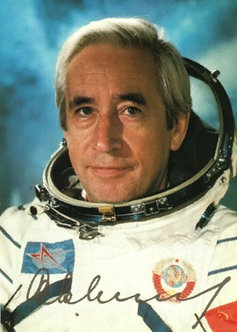
Сегодня, 7 февраля
В этот день родился:
Константин Петрович Феоктистов
советский инженер, летчик-космонавт,
Герой Советского Союза

Slide 3
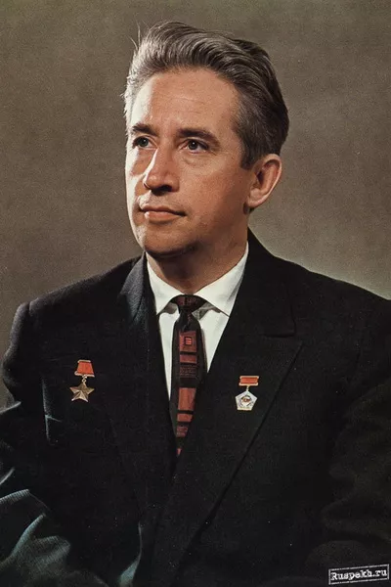
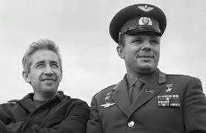
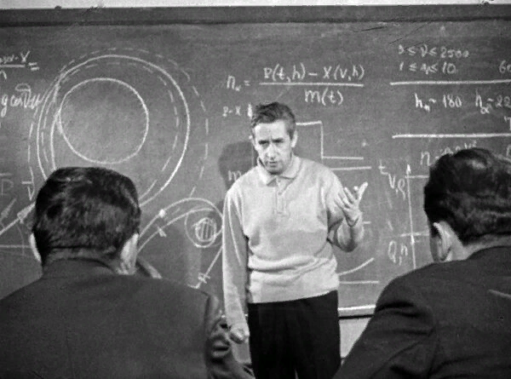
7 февраля родился
Константин Феоктистов, трудившийся над разработкой отечественных космических кораблей и орбитальных станций, стал первым гражданским человеком, совершившим полёт к звёздам.
Константин Петрович Феоктистов
советский инженер, летчик-космонавт, Герой Советского Союза

Slide 4
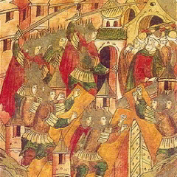
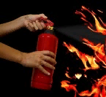
Сегодня, 7 февраля
Какие события произошли в этот день:
1238
Монголо-татарские войска взяли город Владимир
Монголы вторглись во Владимиро-Суздальское княжество, 20 января взяли Москву и 3 февраля 1238 года появились у стен столицы Северо-Восточной Руси - города Владимира. Летопись жизни города тех лет восстановил историк Сергей Михайлович Соловьев. Согласно его писанию, 7 февраля 1238 года татары подступили к городу, нанеся главный удар с запада. Еще до обеда город был взят и объят огнем.
1863
В США запатентован первый огнетушитель
Первое применение стеклянных колб, заполненных водой, при тушении пожаров датируется 17 веком. Самым первым огнетушителем считается тот, который был создан в Англии в 19 веке. Для его наполнения тоже брали воду. Однако официально первым огнетушителем считается тот, который был запатентован 7 февраля 1863 года в штате Вирджиния (США) инженером Аланом Креем.

Slide 5
«МОЙ УЧИТЕЛЬ – МОЙ КУМИР,
ОН – ХРАНИТЕЛЬ ЗНАНИЙ»
Наши пятиклассники подготовили новый музыкальный номер для участия в конкурсе "Снеженика". В прошлый раз Елыкаевская школа участвовала в нем с лирической и трогательной песней про маму. А в этом году ребята решили зажечь не по-детски!

Slide 6
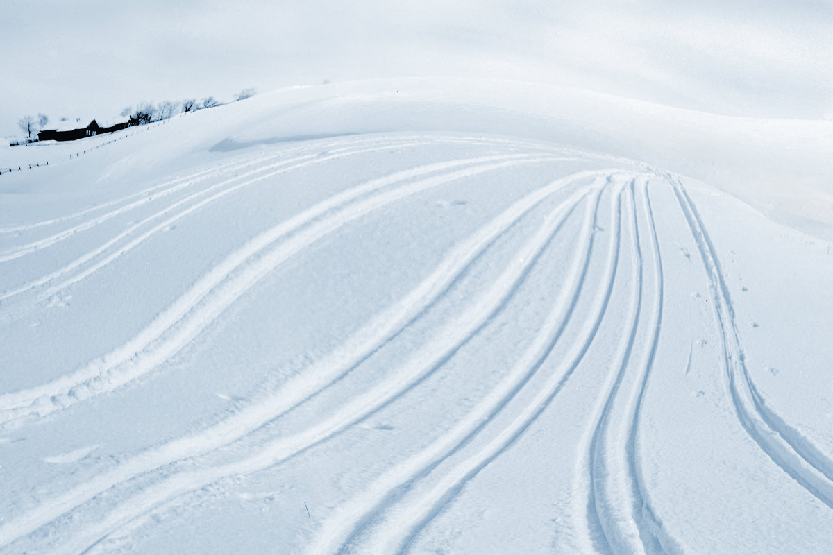
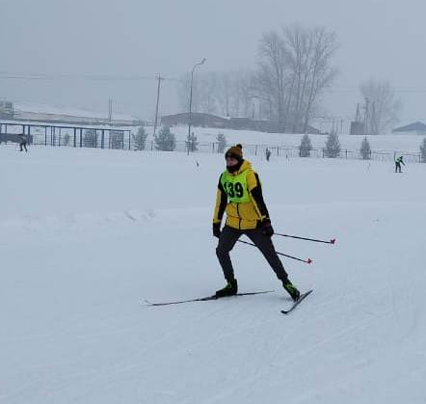
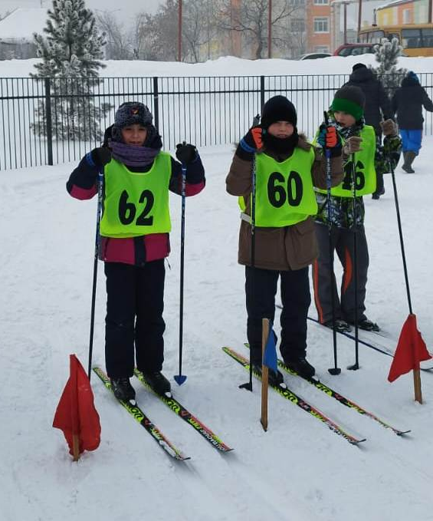
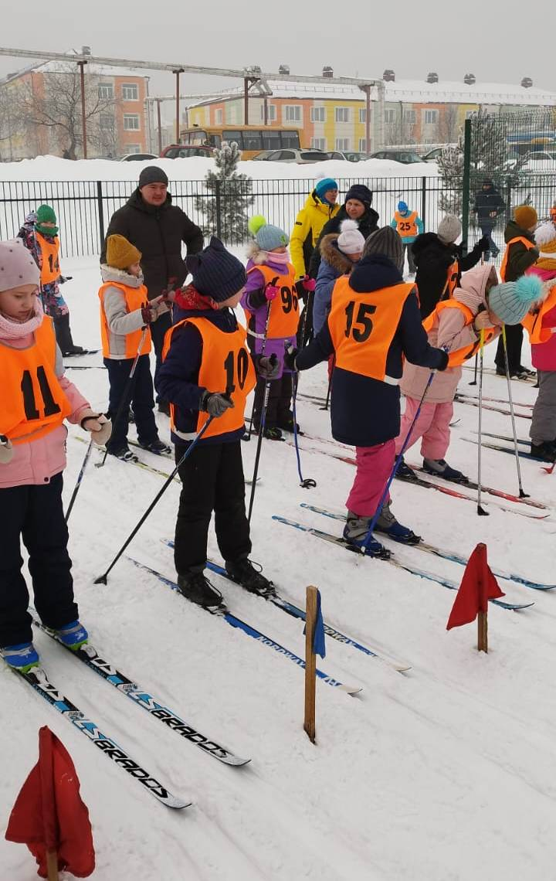
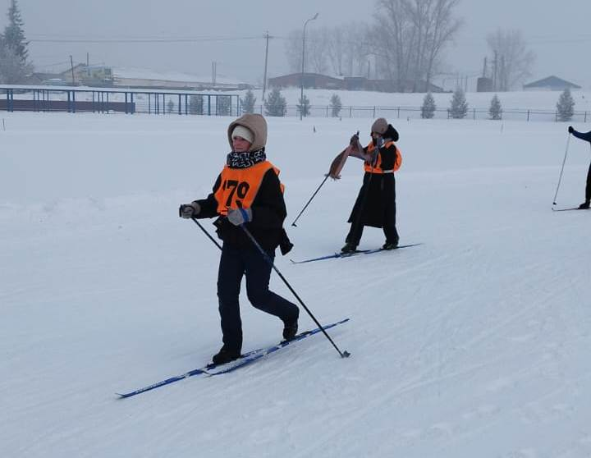
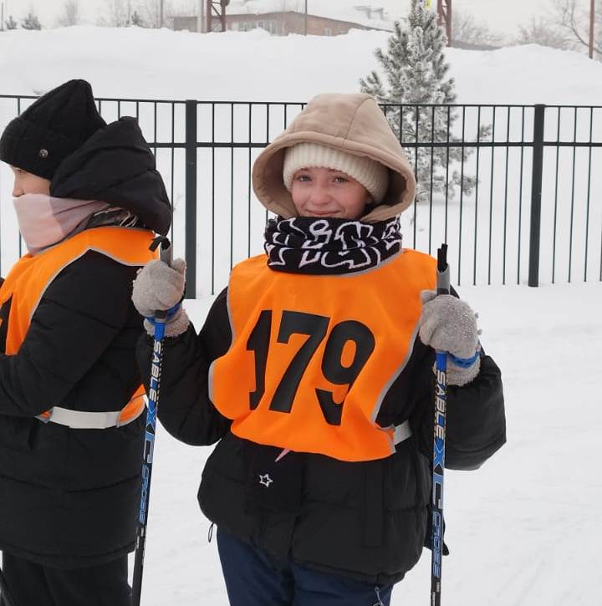
Мороз для Спорта не помеха!
В морозный день 4 февраля наши спортсмены-лыжники отправились в поселок Ягуново для участия в финальном этапе региональных соревнований по лыжным гонкам среди основных и средних школ "Кузбасская спортивная школьная лига", а также во Всекузбасских соревнованиях младших школьников "Смелость быть первыми". К сожалению, в этот раз у команд Елыкаевской школы не получилось подняться на пьедестал. Но! САЛТЫКОВ ДЕНИС из 4 "А" класса занял 3 МЕСТО в личном зачете!

Slide 7
ЗНАЕТЕ ЛИ ВЫ, ЧТО…

